Slide 1
Внесение изменений и дополнений в законодательство Республики Казахстан по вопросу внедрения РВПЗ
Душкина Юлия

Slide 2
Внедрение РВПЗ в Казахстане
8 апреля 2016 года Законом РК № 491-V внесены изменения и дополнения в Экологический кодекс для внедрения положений Протокола о РВПЗ к Орхусской Конвенции
Статья 160 предусматривает ведение Государственного регистра выбросов и переноса загрязнителей (ГРВПЗ)
Правила ведения ГРВПЗ утверждены Приказом и.о. Министра энергетики РК от 10 июня 2016 года № 241

Slide 3
Основные требования по ГРВПЗ
ГРВПЗ – структурированная база данных о состоянии эмиссии и загрязнения окружающей среды, размещенная в открытом доступе, которая ведется уполномоченным органом в области ООС в целях обеспечения прозрачности
Природопользователи, имеющие объекты I категории, ежегодно до 1 апреля предоставляют информацию за предыдущий год в соответствии с Правилами
ГРВПЗ содержит информацию о ПДК загрязняющих веществ, их влиянии на здоровье и окружающую среду, а также другую научно обоснованную информацию по выбросам и переносам загрязнителей и информацию о природопользователях
Информация о природопользователях должна содержать:
наименование, юридический адрес, вид деятельности природопользователя
электронный вариант выданного экологического разрешения
информацию по объему фактических эмиссий в окружающей среду
электронный вариант программы ПЭК и отчетов экологического мониторинга, плана мероприятий по ООС
результаты государственного экологического контроля
сведения об обязательных платежах в бюджет за эмиссии в ОС, в т.ч. за сверхустановленные нормативы

Slide 4
Отчеты природопользователей по РВПЗ
2016 год
представлено 778 отчетов
2017 год
представлено 799 отчетов

Slide 5
Кто представляет отчетность согласно Протоколу РВПЗ (1)
Объект, который осуществляет один или более указанных видов деятельности сверх пороговых значений для деятельности и осуществляет
Выбросы указанных ЗВ свыше пороговых значений для выбросов
Перенос за пределы участка ЗВ свыше пороговых значений для переноса (если выбран 2-й вариант отчетности)
Перенос за пределы участка опасных отходов свыше 2 000 тонн (если выбран 2-й вариант отчетности)
В случаях фактического превышения пороговых значений
Перенос за пределы участка ЗВ в сточных водах свыше пороговых значений для эмиссий в воду

Slide 6
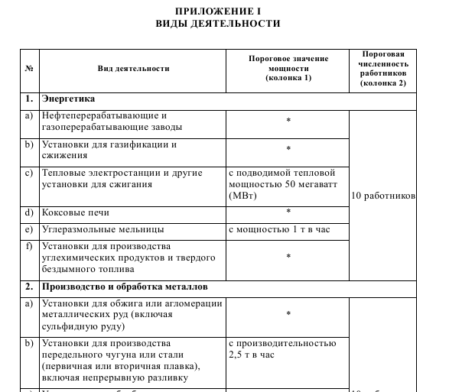

Slide 7
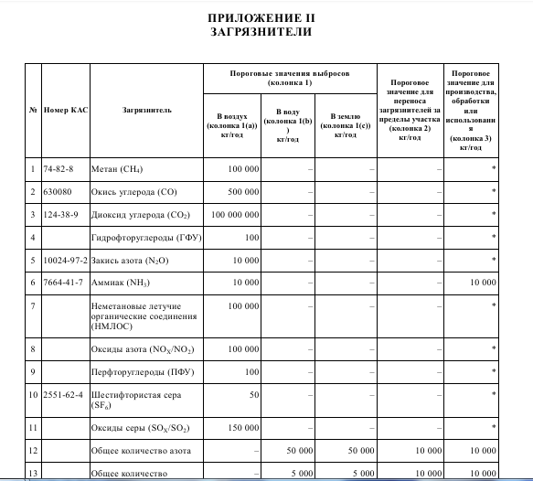

Slide 8
Кто представляет отчетность согласно Протоколу РВПЗ (2)
либо Объект
осуществляет один или более видов деятельности сверх пороговых значений для численности работников
и производит, обрабатывает или использует любой из указанных ЗВ свыше пороговых значений для производства и использования
В случаях фактического превышения пороговых значений

Slide 11
Варианты предоставления отчетности по Протоколу РВПЗ
либо Вариант 1
либо Вариант 2
Информация по конкретным объектам за отчетный год, включая:
  количество каждого ЗВ, выброшенного с объекта в ОС как в совокупности, так и в разбивке по выбросам в воздух, воду или землю, включая подземную закачку
  количество каждого ЗВ в сточных водах, перенесенное за пределы участка
Информация по конкретным объектам за отчетный год включая:
  количество каждого ЗВ, перенесенное за пределы участка, с разграничением между количествами, перенесенными для целей удаления и рекуперации, а также наименование и адрес объекта, на который поступает перенос; либо
  количество отходов, перенесенное за пределы участка, с разграничением между опасными и иными отходами, для любых операций по рекуперации или удалению , если отходы предназначены для этих целей, а также при трансграничном перемещении опасных отходов - наименование, адрес предприятия и фактический участок рекуперации или удаления, на который поступает перенос
  количество каждого ЗВ в сточных водах, перенесенное за пределы участка

Slide 12
Важные принципы Протокола РВПЗ
устанавливает пороговые значения для объектов, подпадающих под отчетность и эмиссий, по которым отчитываются
предусматривает интеграцию с существующими источниками информации в целях уменьшения дублирования
представляет собой структурированную и компьютеризованную базу данных или ряд связанных баз данных, ведущихся компетентным органом
предусматривает возможность поиск выбросов и переносов и их идентификацию по разным параметрам, в т.ч. виду деятельности, загрязнителю, месторасположению и др.
Определяет необходимость оценки качества информации, поступающие от объектов
Протокол РВПЗ
Notes:
ГРВПЗ – дополнительный вид отчетности для предприятий
Отчетность по ГРВПЗ представляется в электронном виде, однако в сканированной форме, что осложняет обработку данных
ГРВПЗ не учитывает эмиссии в почву и не включает совокупные эмиссии по каждому загрянителю

Slide 13
Концепция проекта Экологического Кодекса РК в части РВПЗ
в проекте Кодекса предполагается:
привести систему РВПЗ в соответствие с Протоколом о РВПЗ и международными руководствами по его реализации
упростить процесс предоставления информации для ведения РВПЗ
дополнить компетенцию уполномоченного органа в области ООС необходимыми функциями по утверждению методики расчета выбросов тяжелых металлов, включая ртуть, стойких органических загрязнителей

Slide 14
Обновление Правил ведения ГРВПЗ
Установление рекомендуемого перечня ЗВ для отчетности с учетом отраслевого подхода
Установление единого подхода к предоставлению отчетности в части отходов и совершенствование формы отчетности по отходам
Исключение требования о предоставлении излишней документации (экологическое разрешение, программа ПЭК, отчеты экологического мониторинга и другие)
Внесение дополнений, предполагающих предоставление отчетности природопользователями и ведение данного инструмента в электронном виде
Указание ссылки на методики расчета выбросов тяжелых металлов, включая ртуть, стойких органических загрязнителей, которые планируются к разработке и другое

Slide 15
Дальнейшие шаги по совершенствованию системы РВПЗ
Подготовка и согласование изменений и дополнений в Экологический Кодекс РК с заинтересованными сторонами
Обновление Правил ведения ГРВПЗ
Разработка и утверждение методик оценки эмиссий тяжелых металлов и СОЗ
Обучение и разъяснительная работа с предприятиями
Повышение осведомленности общественности о РВПЗ

